Slide 1
PHP
Prof: Ederson da Costa

Slide 2

Conectando ao Banco de Dados
A extensão mysqli permite a você acessar a funcionalidade provida pelo MySQL.
Ao escrever aplicativos PHP que precisam se conectar ao servidor MySQL, existem várias opções de API disponíveis.
Mysqli, Mysql_connector, PDO, etc...
Iremos utilizar o Mysqli
Mysql Improved
Notes:
Parte do cliente e a parte do provedor

Slide 3
Conectando ao Banco de Dados
Se seu aplicativo PHP precisar se comunicar com um servidor de banco de dados, você precisará escrever código PHP para executar atividades como conectar-se ao servidor de banco de dados, consultar o banco de dados e outras.
Esse software é conhecido genericamente como conector, pois permite que seu aplicativo se conecte a um servidor de banco de dados.
Notes:
Parte do cliente e a parte do provedor

Slide 4
Conectando ao Banco de Dados – Criando a conexão
Criar arquivo PHP para conexão:
<?php
$host= “Hostname";
$usuario = “Username";
$senha = “Password";
$bd = “Database";
?>
Criando as variáveis com o valores de conexão ao BD Mysql.
Notes:
Parte do cliente e a parte do provedor

Slide 5
Conectando ao Banco de Dados – Criando a conexão
Criando uma variável padrão que será chamada para conexão
$con = new mysqli($host, $usuario, $senha, $bd);
A variável $con receberá a função new mysql, juntamente com os parâmetros de conexão, efetuando a conexão.
Notes:
Parte do cliente e a parte do provedor

Slide 6
Conectando ao Banco de Dados – Criando a conexão
Criando teste condicional para informar quando a conexão falhar
if ($con -> connect_errno){
echo "Falha na Conexão: (".$con->connect_errno.")".$con-> connect_error;
}
A função connect errno é retornada caso haja falha na conexão ele entra no teste condicional, e o echo imprime o código e o nome do erro;
O símbolo "->" no PHP é um operador que serve para acessar os métodos de um objeto.
Notes:
Parte do cliente e a parte do provedor

Slide 7
Conectando ao Banco de Dados – Criando a conexão
A função opcional será executada caso a conexão seja bem sucedida
echo $con->host_info . "\n";
A função host_info retornará informações da conexão caso haja sucesso;;
Notes:
Parte do cliente e a parte do provedor

Slide 8
Conectando ao Banco de Dados – Criando a conexão
<?php
$host= "192.168.0.7";
$usuario = "suporte";
$senha = "Suporte@10";
$bd = "senac";
$con = new mysqli($host, $usuario, $senha, $bd);
if ($con -> connect_errno){
echo "Falha na Conexão: (".$con->connect_errno.")".$con-> connect_error;
}
echo $con->host_info . "\n";
?>
Notes:
Parte do cliente e a parte do provedor

Slide 9
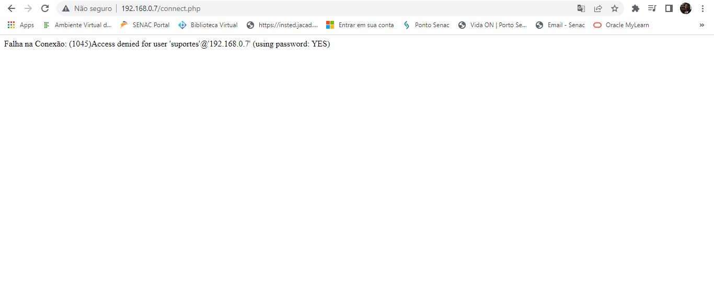
Conectando ao Banco de Dados – Conexão Mal-sucedida
Notes:
Parte do cliente e a parte do provedor

Slide 10
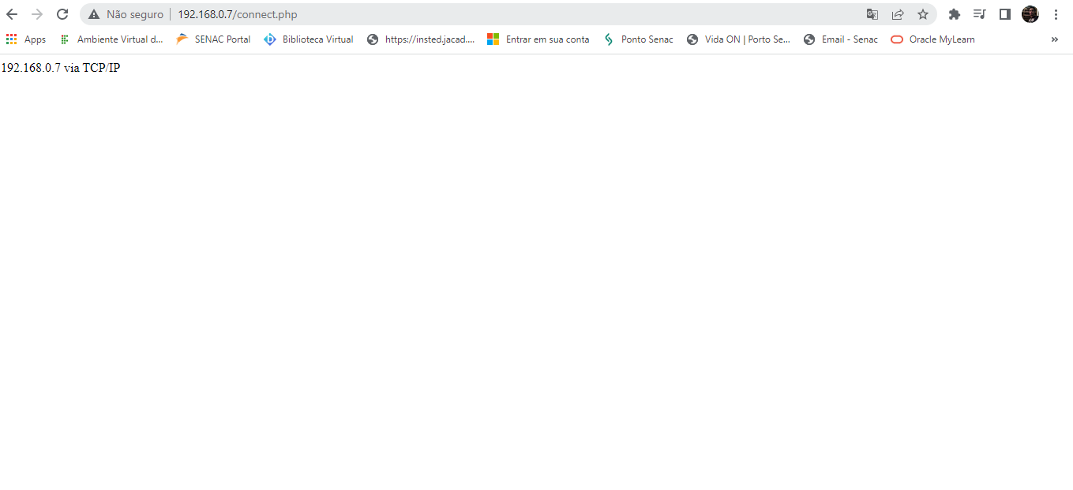
Conectando ao Banco de Dados – Conexão Bem-sucedida
Notes:
Parte do cliente e a parte do provedor

Slide 11
THANKS!
Alguma pergunta?
edersondacosta@hotmail.com

